Slide 1
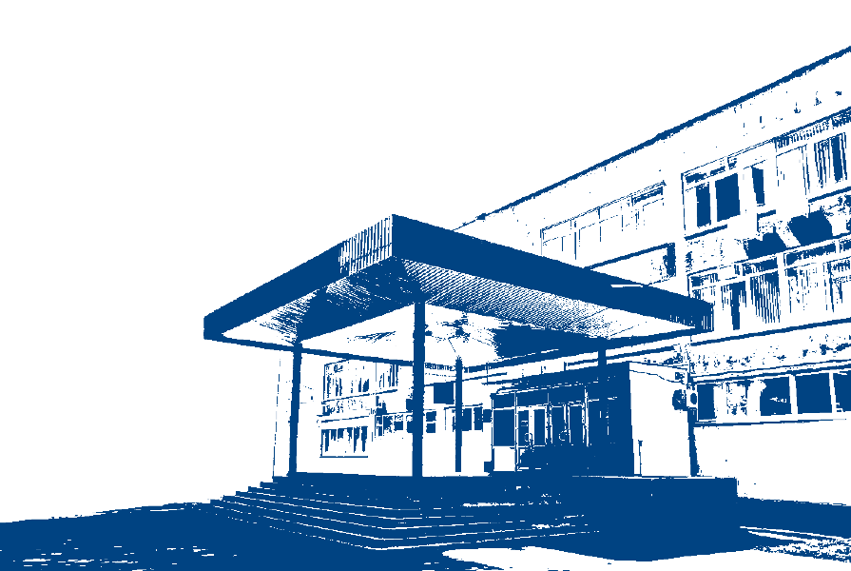
+
Ведение электронного журнала в АИС «Сетевой город. Образование»

Slide 2
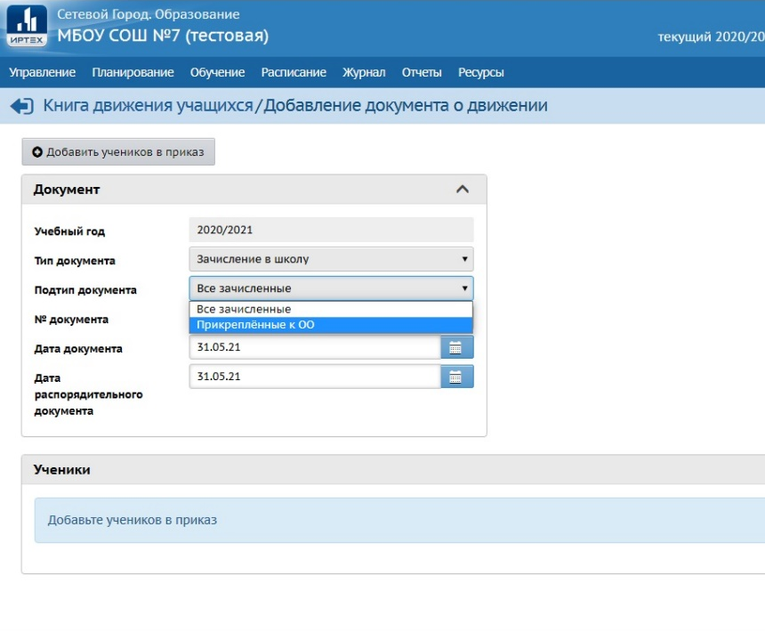
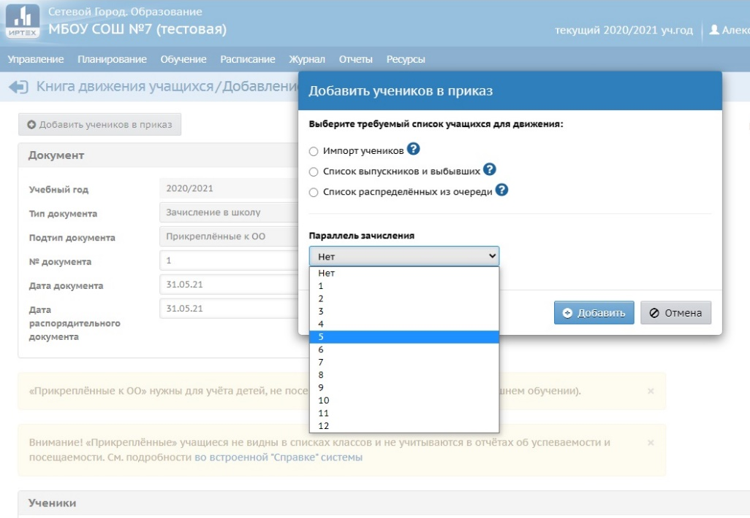
+
Семейное образование (самообразование)
Есть два типа семейного образования (самообразования):
полностью (все предметы изучаются вне образовательной организации);
частично (часть предметов изучаются в образовательной организации).
В АИС СГО при полном семейном образовании (самообразовании) обучающиеся зачисляют в «Прикреплённые к ОО». Для этого в книге движения учащихся добавляем документ о движении с типом документа «Зачисление в школу» и подтипом документа «Прикреплённые к ОО»
Важно: Верно укажите параллель зачисления.
После зачисления обучающийся не прикрепляется к классу, учет успеваемости и посещаемости не ведется в АИС СГО, не учитывается в отчетах.

Slide 3
+
Семейное образование (самообразование)
Просмотр обучающихся, прикрепленных к ОО, осуществляется через «Управление > Ученики» и выбором текущего статуса «Все прикрепленные к ОО».
Обучающиеся на семейном образовании (самообразовании) отображаются в следующих отчетах АИС СГО:
- титульный лист комплектования;
- список выбывших;
- список прибывших;
- информация по движению учеников (форма № 3);
- информация по численности детей.

Slide 4
+
Семейное образование (самообразование)
Для перевода на следующий учебный год обучающегося на семейном образовании (самообразовании) предусмотрен следующий порядок действий:
- в конце учебного года ученика, прикреплённого к ОО, нужно зачислить в конкретный класс для прохождения аттестации и выставления итоговых оценок. Для этого в разделе «Управление - Движение учащихся» нужно создать приказ о переводе из класса в класс с подтипом документа «Перевод из прикреплённых», то есть зачислить ребёнка в конкретный класс;
- выставить итоговые отметки по предметам;
- создать приказ о переводе в следующий класс. Если в следующем году учащийся также будет на семейном обучении, то создать для него отдельный приказ о переводе на следующий год, указав подтип документа «В прикреплённые к ОО».

Slide 5
+
Семейное образование (самообразование)
При частичном семейном образовании (самообразовании) обучающийся зачисляется в класс через приказ о движении с типом документа «Зачисление в школу» и подтипом документа «Все зачисленные» и выбором класса для зачисления.
В результате такого зачисления обучающийся, находящийся на частичном семейном образовании (самообразовании), будет отображаться в классном журнале на всех предметах:
- на тех, которые он изучает в образовательной организации;
- на тех, которые он изучает вне её.
По предметам, изучаемым вне образовательной организации в электронный журнал выставляются только итоговые отметки.
По предметам, изучаемым в образовательной организации ведется стандартный учет успеваемости и посещаемости.
К распечатанному классному журналу прикладывают копию документа, подтверждающего частичное семейное образование (самообразование).
Перевод на следующий учебный год производится, как и для всех учащихся в образовательной организации.

Slide 6
+
Обучение на дому
Автоматизированная информационная система «Сетевой город. Образование» позволяет фиксировать реальный образовательный процесс учащихся, обучающихся на дому, без использования дополнительно бумажных журналов.
Это возможно сделать с помощью деления предметов для классов с обучающимися на дому на подгруппы, где в одной подгруппе - основная часть класса, а в другой подгруппе – учащиеся, обучающиеся на дому.
Данный способ позволяет вести электронный журнал, где будет отображаться реальная картина образовательного процесса обучающихся на дому, т.к. для в системе СГО для подгруппы мы можем:
выбирать другого учителя,
составлять отдельное расписание,
заполнять темы уроков и домашнее задание,
выставлять текущую успеваемость и посещаемость.
Необходимо создать подгруппы только для тех предметов, которые изучают учащиеся, обучающиеся на дому.
Например, согласного классическому плану в 9 классе изучают 12 предметов. Но девятиклассники, которые обучаются на дому, согласно их индивидуальному учебному плану проходят только 7 предметов. Поэтому создаем подгруппы только для 7 предметов. Для остальных 5 предметов подгруппы создавать не следует.

Slide 7
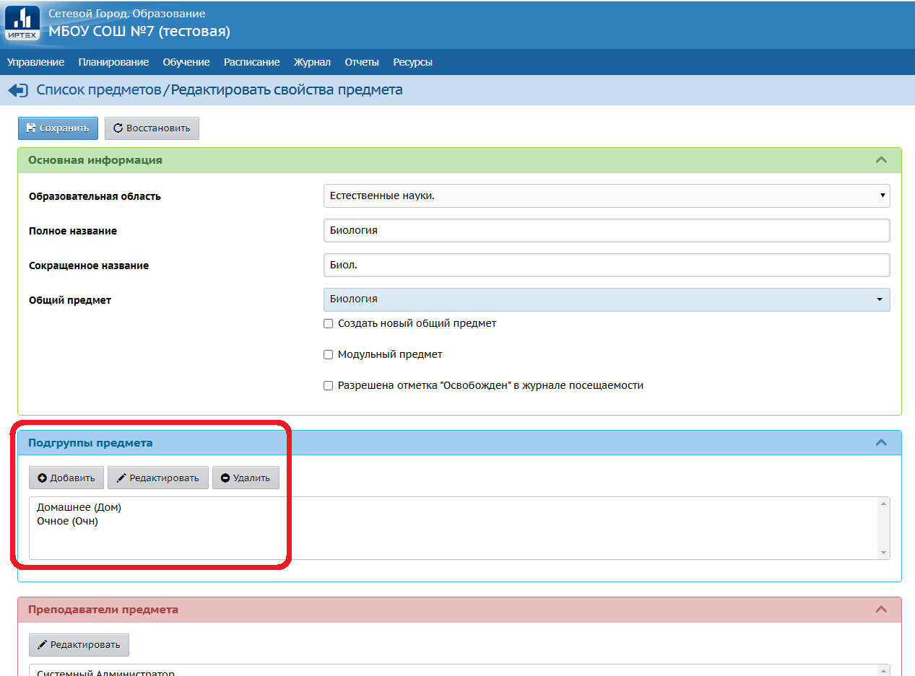
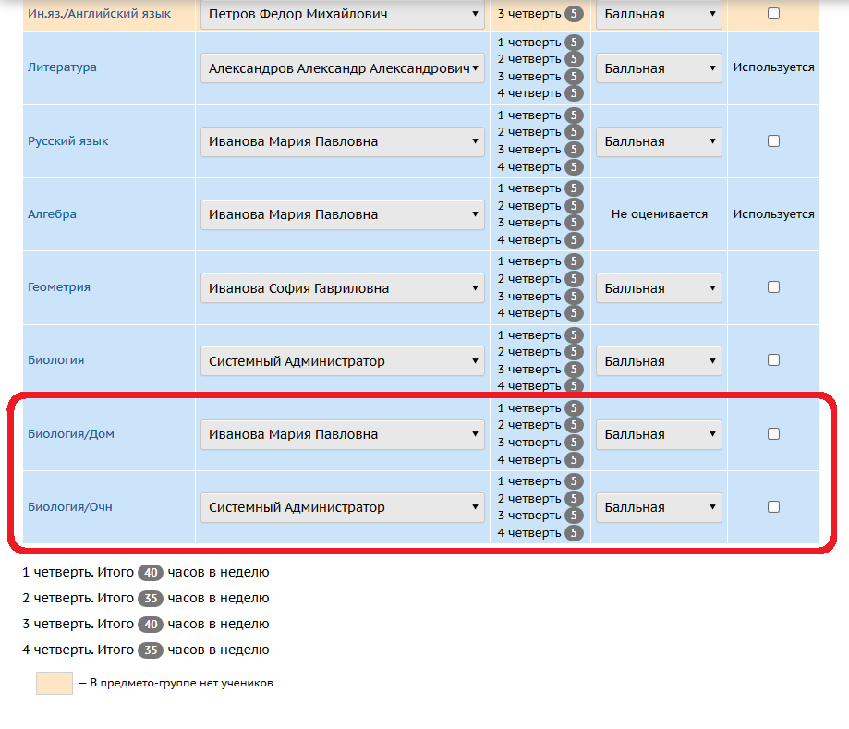
+
Обучение на дому
ОБУЧЕНИЕ НА ДОМУ В ТЕЧЕНИЕ ВСЕГО УЧЕБНОГО ГОДА
Если учащиеся обучаются на дому в течение всего учебного года, то разделить предмет на подгруппы и распределить обучающихся по подгруппам необходимо в начале года. При этом обучающиеся на дому будут отображаться в журнале только на своих страницах.
Для создания подгрупп следует выполнить следующие действия.
Выбираем вкладку «Планирование/ Предметы/ Редактирование свойства предмета». В поле «Подгруппы предметов» добавляем две подгруппы: Полное название: «Очное». Сокращенное название: «Очн». Полное название: «Домашнее». Сокращенное название: «Дом».
Выбираем вкладку «Обучение/ Предметы». Добавляем предметы для класса, выбирая нужные подгруппы: «Дом.» или «Очн.» Там же обучающихся на дому «определяем» в группу «Дом.» по каждому предмету.
Составляем расписание.
Классический учебный план для основной части класса размещается в разделе «Планирование». Учебный план для подгруппы «Дом.» необходимо разместить во вкладке «Ресурсы/ Документы/ Публичные документы».

Slide 8
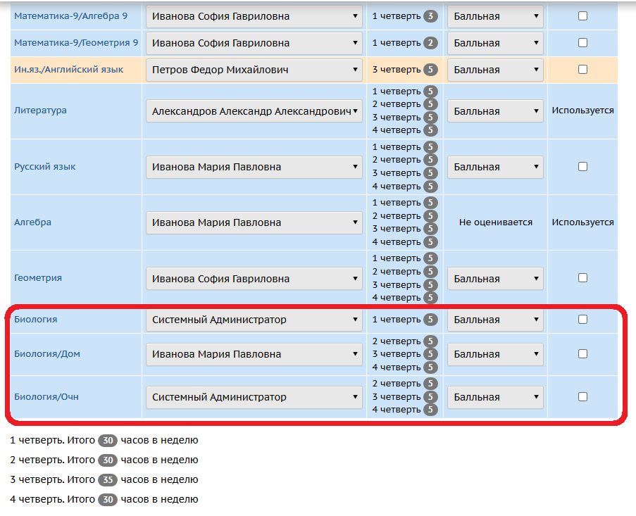
+
Обучение на дому
ОБУЧЕНИЕ НА ДОМУ В ТЕЧЕНИЕ ВСЕГО УЧЕБНОГО ПЕРИОДА
Если учащиеся обучаются на дому в течение учебного периода (четверти, полугодия, триместра), то необходимо поделить предмет на подгруппы перед началом учебного периода.
Во вкладке «Обучение/ Предметы» редактируем предметы для данного класса: выбираем предмет, снимаем «галочку» с тех учебных периодов, в которых появляются учащиеся, обучающиеся на дому.
Возвращаемся во вкладку «Обучение/ Предметы», добавляем обе подгруппы «Очн.» и «Дом.» нужных предметов, выбирая те учебные периоды, в которых появляются учащиеся, обучающиеся на дому.
Во вкладке «Обучение/ Подгруппы» распределяем учащихся по подгруппам.
Таким образом, учащиеся, обучающиеся на дому, будут отображаться в журнале только на своих страницах.

Slide 9
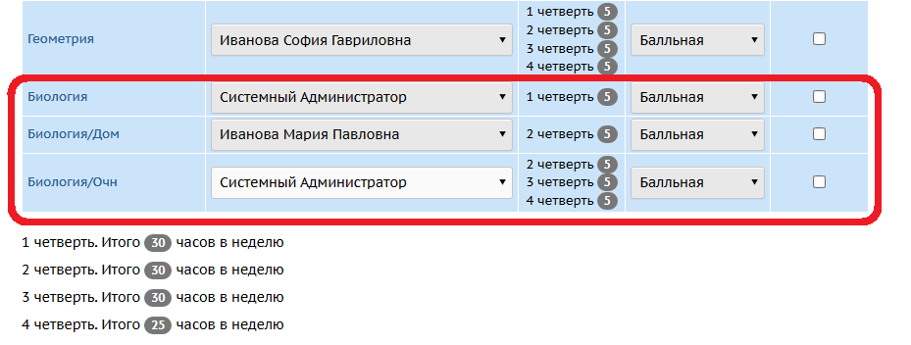
+
Обучение на дому
ОБУЧЕНИЕ НА ДОМУ В ТЕЧЕНИЕ ЧАСТИ УЧЕБНОГО ПЕРИОДА
Если учащийся перешел на обучение на дому в течение учебного периода на несколько недель и к окончанию учебного периода снова может быть переведен на «очное» обучение.
Во вкладке «Обучение/ Предметы» редактируем интересующие нас предметы: в поле «подгруппа» выбираем «Очное» (причем оставляем все учебные периоды).
Во вкладке «Обучение/ Предметы» добавляем эти же предметы, выбрав подгруппу «Дом.», при этом отмечаем только нужные учебные периоды.
Во вкладке «Обучение/ Подгруппы» учащихся, которые стали обучаться на дому, добавляем в подгруппы «Дом.» по каждому предмету.
Составляем расписание для подгрупп предметов «Дом.»
Обратите внимание, в данном случае обучающиеся на дому одновременно будут отображаться в журнале и на своих страницах, и на страницах основного состава класса. При этом, оценки, посещаемость и другую информацию таким учащимся нужно выставлять на странице подгруппы «Дом.». Клетки на предметных страницах журнала основной части класса в период, когда учащийся обучался на дому, необходимо оставлять пустыми.
Если обучающийся до конца учебного периода «возвращается» в класс, то итоговую оценку необходимо выставлять в подгруппе предметов «Очн.»
Если обучающийся на конец учебного периода продолжает обучаться на дому, то оценка выставляется в подгруппе предметов «Дом.»

Slide 10
+
Обучение на дому
ПРЕДМЕТЫ, НЕ ВОШЕДШИЕ В ИНДИВИДУАЛЬНЫЙ УЧЕБНЫЙ ПЛАН УЧАЩЕГОСЯ, ОБУЧАЮЩЕГОСЯ НА ДОМУ
Согласно учебному плану учащиеся, обучающиеся на дому, изучают не все предметы, которые преподают в классе. Для предметов, которые они не изучают, подгруппы создавать не следует. При этом обучающиеся на дому будут отображаться в журнале на станицах данных предметов.
В таком случае текущие оценки и посещаемость не проставляется. Только в «итоговых отметках» по таким предметам, обучающимся на дому выставляется «осв.», что значит: «освобожден по уважительной причине».

Slide 11
Адаптивная программа обучения по индивидуальному плану
+
Для уменьшения бумажного документооборота при работе с классами, в которых обучаются дети с ограниченными возможностями здоровья или находящиеся на домашнем обучении, АИС СГО позволяет вести учет успеваемости таких обучающихся в электронном виде. Для этого нужно использовать индивидуальный учебный план (ИУП). Применяется ИУП на весь класс и создаются предмето-группы разных уровней освоения: Б – базовый; П – профильный; У – углубленный; Р – расширенный. Предмето-группы могут отличаться разными преподавателями и учебными планами, для каждой предмето-группы необходимо составлять отдельное расписание. Переход на УИП возможен как в начале учебного года, так и в любой учебный период в учебном году.
Перед переводом класса на ИУП следует помнить, что обратный переход на классический учебный план будет невозможен кроме 2 случаев:
Если класс с ИУП был создан в начале учебного года, то возврат класса на классический учебный план можно только при отсутствии в классе обучающихся;
При формировании нового учебного года во вкладке «Будущий учебный год».

Slide 12
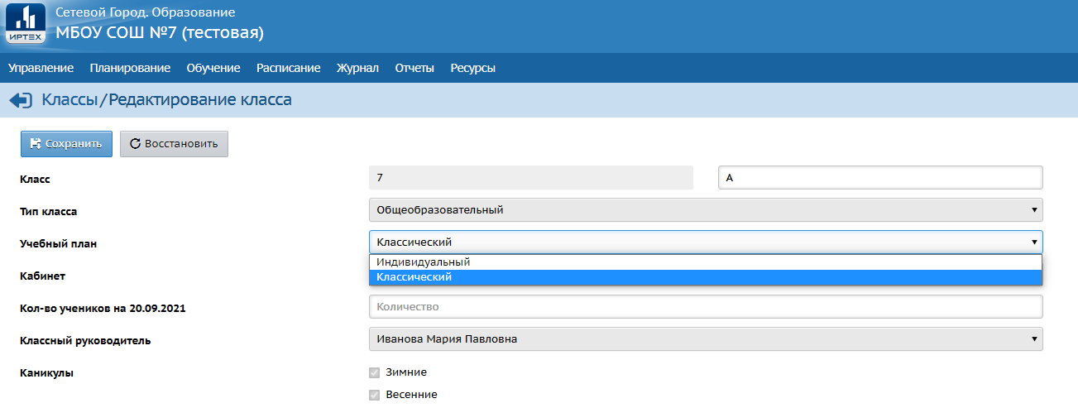
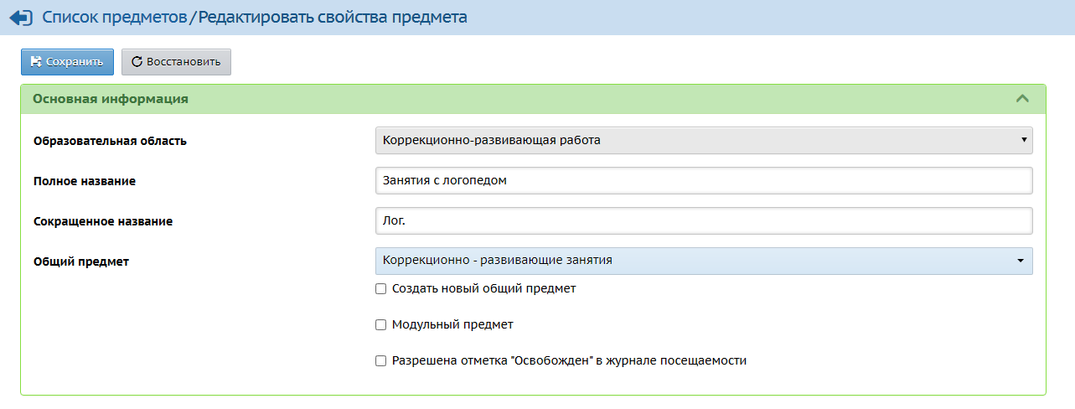
Адаптивная программа обучения по индивидуальному плану
+
Изменение учебного плана происходит во вкладке
«Обучение» – «Классы» – «Редактирование класса»
После перевода класса на индивидуальный учебный план необходимо в «Планирование» внести коррективы в нагрузку. Затем добавляем предметы для обучающихся с ОВЗ (например занятие с логопедом).
После создания всех предметов нужно перейти в «Планирование» – «Индивидуальный учебный план» и выставить нагрузку по подгруппам для ИУП.

Slide 13
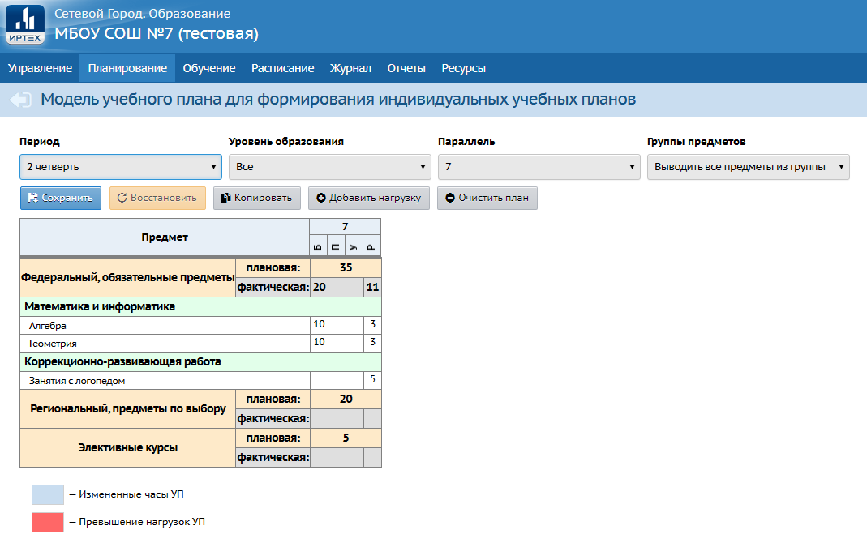
Адаптивная программа обучения по индивидуальному плану
+
Предметы, которые будут изучать обучающиеся с ОВЗ добавляем через «Добавить нагрузку». Деление на подгруппы в классе можно использовать следуещее:
- расширенный уровень – обучающие с ОВЗ
базовый уровень – остальной класс.

Slide 14
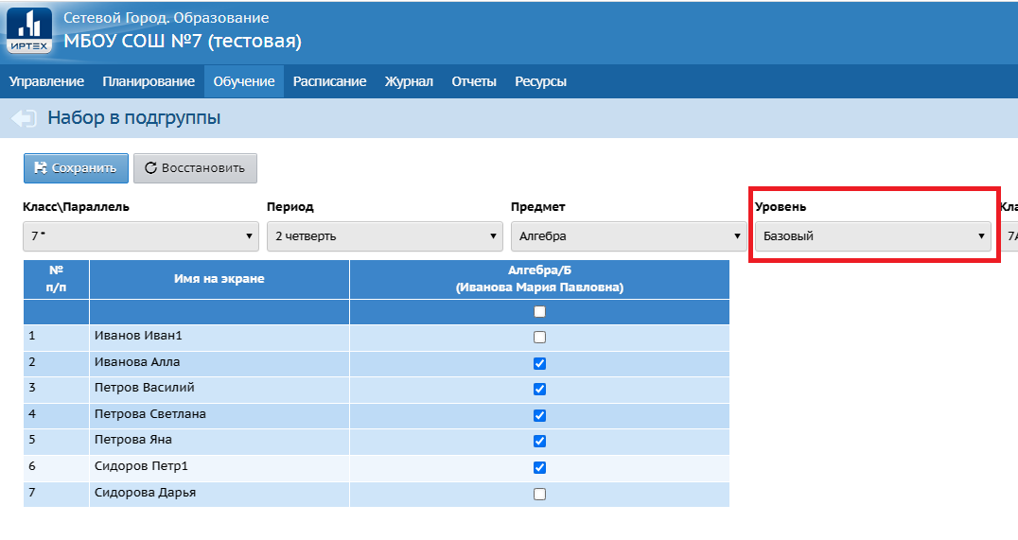
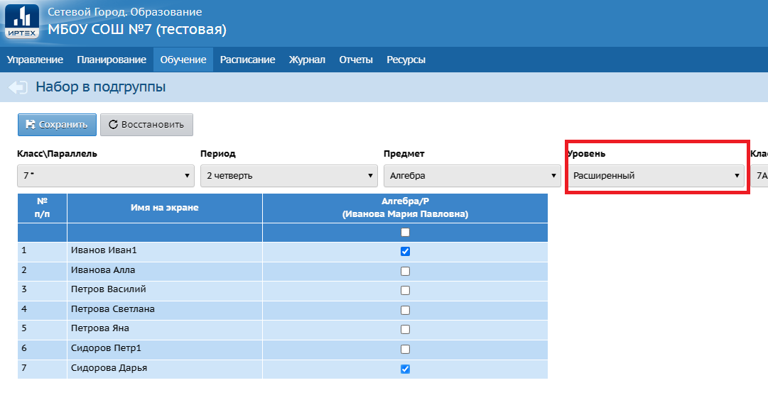
Адаптивная программа обучения по индивидуальному плану
+
Далее делим класс с ИУП на подгруппы на тех предметах, которые есть в учебном плане обучающихся с ОВЗ. То есть, например, предмет «Алгебра» мы поделили на «Базовый уровень» и отметили обучающихся без ОВЗ и «Расширенный уровень» с обучающимися с ОВЗ.

Slide 15
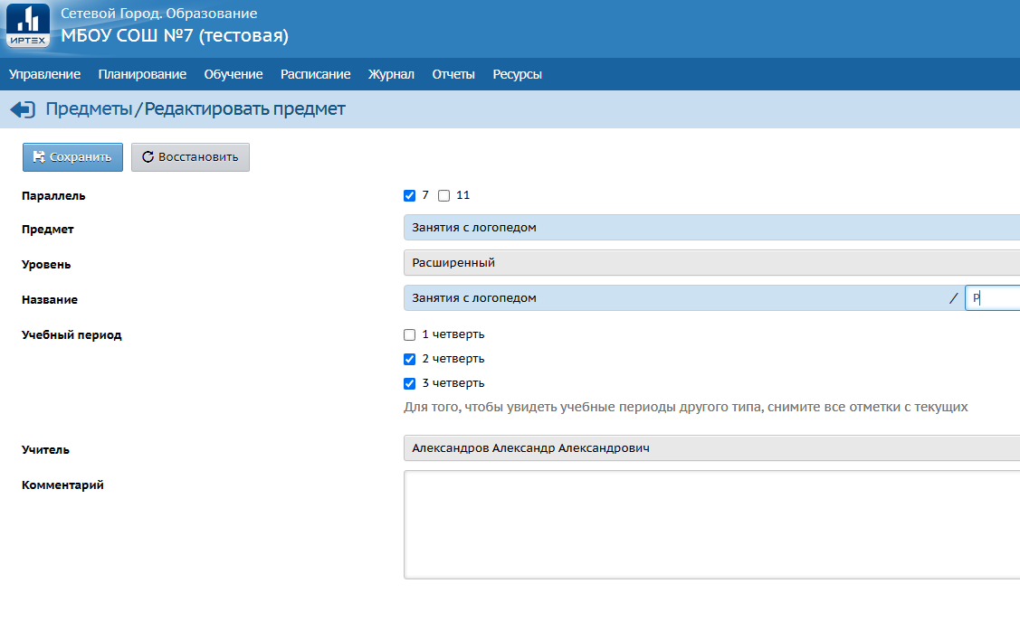
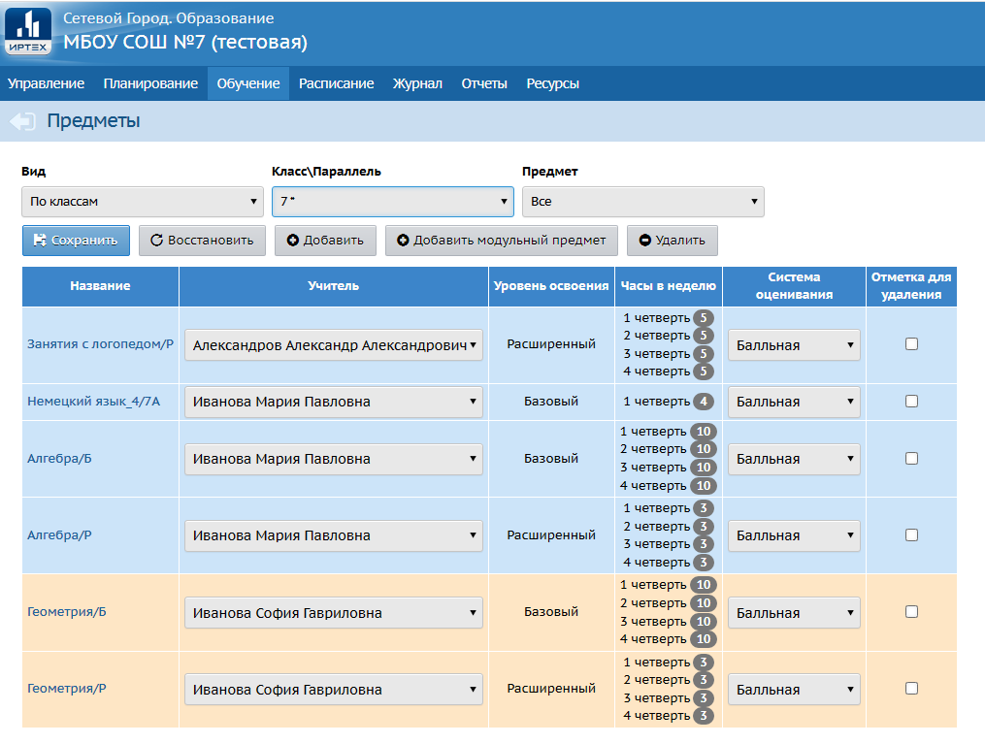
Адаптивная программа обучения по индивидуальному плану
+
После заполнения ИУП по нагрузке в предметах появляется возможность выбора уровня обучения и учебных периодов для случая, когда класс переводится на ИУП не с начала учебного года
В «Обучение» – «Предметы» для класса на ИУП предметы будут отражаться как с разными уровнями освоения, так и общие предметы с базовым уровнем освоения.

Slide 16
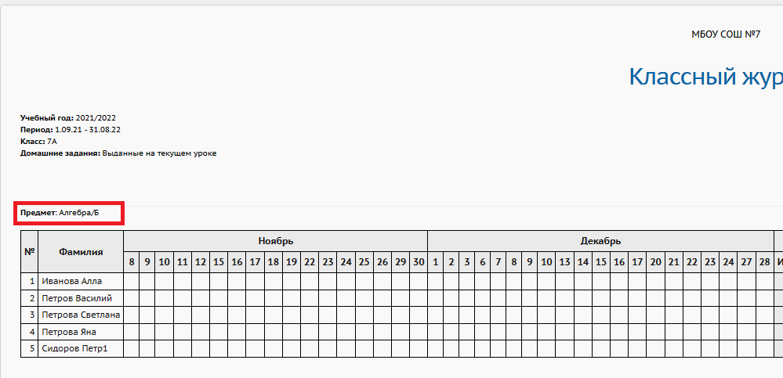
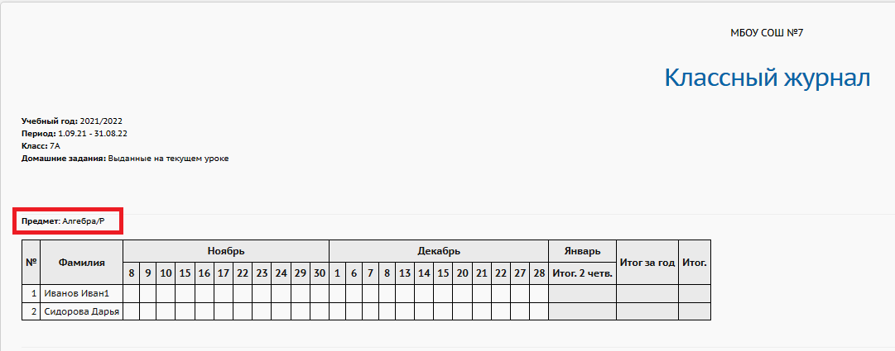
Адаптивная программа обучения по индивидуальному плану
+
В результате во всех отчетах по классу и классном журнале класс на ИУП будет отображаться по подгруппам на отдельных страницах, что позволяет отслеживать успеваемость и посещаемость всех обучающихся. С подробной инструкцией можно ознакомится по ссылкам в конце презентации.

Slide 17
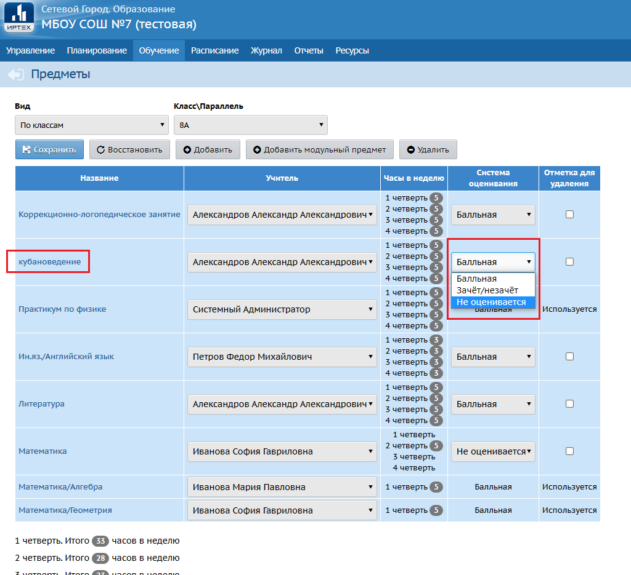
Выставление аттестации по полугодиям при обучении класса по четвертям.
+
Очень часто возникает вопрос выставления оценок по таким предметам как «Кубановедение» и др. Проблема заключается в том, что классы используют учебные периоды «четверть», а предмет должен оцениваться по учебному периоду «полугодие».
Для решения данной проблемы переходим в «Обучение» – «Предметы». Далее выбираем класс и предмет, для которого необходимо поменять систему оценивания. Меняем систему оценивания с «Балльной» на «Не оценивается».

Slide 18
Выставление аттестации по полугодиям при обучении класса по четвертям.
+
При использовании такой системы появляется возможность выставить в первой четверти «Не оценивается», а во второй четверти – выставить оценки по предмету.

Slide 19
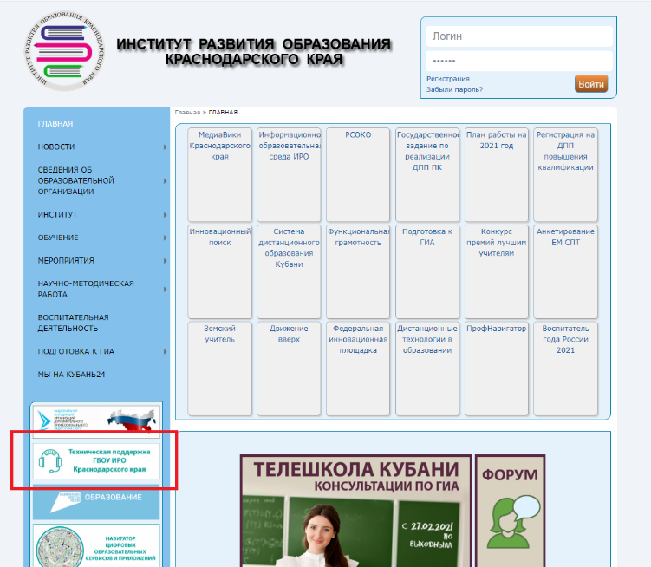
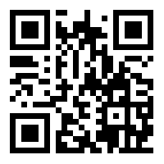
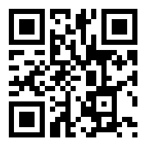
Спасибо за внимание!
+
АСУ для образования
Видео-инструкции
Контакты: iro23.ru
ЭЛ.ПОЧТА: sgo-support@iro23.ru
ТЕЛ.: 8(861)260-27-54

